Slide 1

PROGRAMA EDUCATIVVO
LICENCIATURA EN DISEÑO INDUSTRIAL
UNIDAD DE APRENDIZAJE:
MERCADOTECNIA
UNIDAD DE COMPETENCIA IV
TEMA:
4.2 CLASIFICACIÓN DEL CONSUMIDOR
PRESENTA:
M. EN A. JOSÉ LUIS CASTILLO MENDOZA
Octubre 2016

Slide 2
Contenido
Clasificación del consumidor
Concepto
Referencias

Slide 3

La sociedad actual nos ofrece una amplia variedad de consumidores, cada uno con sus ventajas e inconvenientes y con sus propias características que decide el acto de la compra o el consumo condicionado por diferentes factores, sobre los cuales el marketing podrá influir en determinados casos, pero en los que, en otros, no podrá hacer uso de sus técnicas o herramientas para influenciar la compra del producto de una determinada marca.

Slide 4
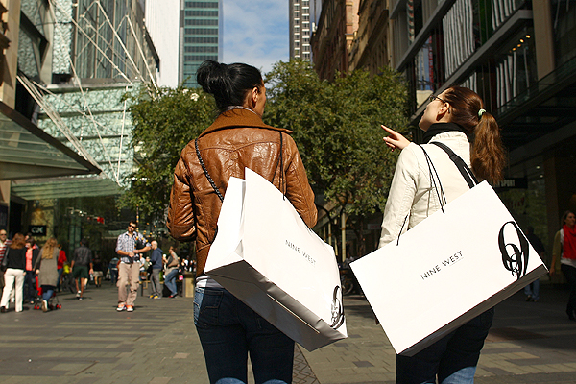
Consumidor
Se entiende por consumidor , como lo define el Diccionario de la Real Academia Española, a una “persona que compra productos de consumo”. (Real Academia Española, 1992, p. 1220)

Slide 5
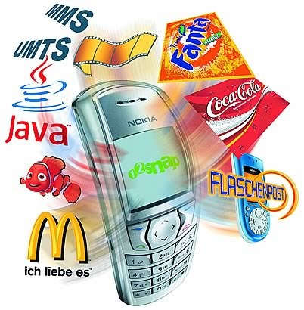
Para la introducción de una nueva marca a un mercado, es necesario conocer el comportamiento del público objetivo al cual se dirige la marca y sean enfocados según los gustos y necesidades que presentan los consumidores.

Slide 6

Consumidora mujer de hoy
Debido a la inserción en una era post moderna se pueden analizar cambios en la sociedad en lo que concierne a la representación y valoración de la mujer en la sociedad actual así como de una de las principales consumidoras de productos.

Slide 7
Plantear el tema del cambio de rol de la mujer en la sociedad…exige establecer previamente la existencia de una doble imagen: aceptar, por una parte, la actividad habitualmente silenciosa pero indudablemente importante de la mujer en la cotidianeidad, como resultado de una estructura tradicional que le asignara el rol de artífice y sostén del hogar y de la crianza de los hijos, y reconocer, por otra parte, su lucha infatigable para obtener un lugar destacado, semejante al del hombre, en la organización institucional. (Fuster Retali, 2006)

Slide 8

Consumidores por tipo de compra
Planeado: Para este tipo de consumidor la compra es reflexiva. Antes de realizar el acto de la compra ya sabe el qué va a comprar, de qué marca y en qué canal lo va a hacer. Conoce perfectamente todas las ofertas del mercado y no acepta productos sustitutivos. Se ve afectado en poca medida por las acciones de marketing de las marcas.

Slide 9
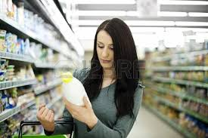


Slide 10
Sugestionado: se informa a través de la publicidad ofrecida de las marcas, siendo por tanto influenciada por la misma. Se encarga de estudiar detalladamente las características del producto y estudia las diferentes ofertas que le ofrece el mercado. Es un tipo de consumidor que se ve influenciado por las acciones de marketing y que decide la compra en función de las mismas.

Slide 11

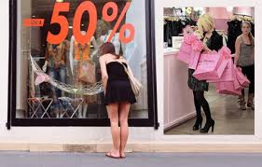

Slide 12
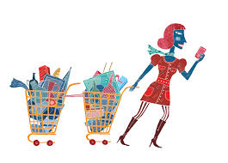
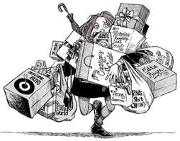
Impulsivo: Compra por impulso, sin pensar en aquello que está comprando, ni en si lo necesita o no. Simplemente le gusta, le apetece comprarlo y lo hace.

Slide 13
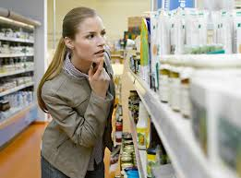
Consumidores por la fidelidad a la marca o al producto
Experimental: Se trata de aquel consumidor que siempre está dispuesto a probar un nuevo producto que ha salido a la venta. Además, se ofrece a realizar prueba de productos y siempre compra aquellos nuevos. Al ser el primero, muchas veces genera influencia de consumo en otros. No es leal a las marcas.

Slide 14
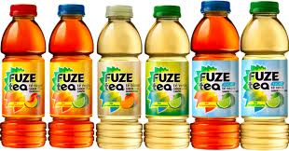
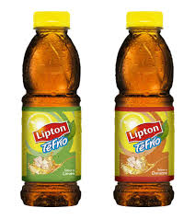
Habitual: Suele comprar casi siempre el mismo producto y la misma marca. No obstante, si no lo encuentra acepta el cambiar de producto y marca, convirtiéndose en este caso en el consumidor ocasional.

Slide 15

Ocasional: Es aquel que compra el producto de forma esporádica y sin poder predecirla. Sólo en el caso de no encontrar el producto habitual realiza la compra. Se complemente con el consumidor ocasional.

Slide 16
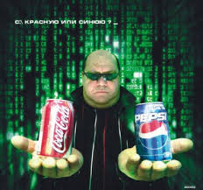
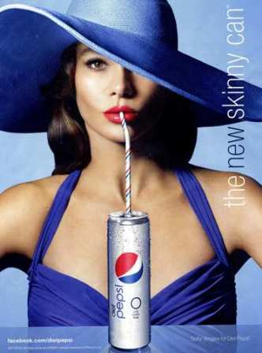
Fiel: Para este tipo de consumidor, la compra o adquisición del producto está definida por la marca. En caso de no poder encontrar el producto de ese marca no realiza la compra, desechando la posibilidad de adquirir productos complementarios al mismo.

Slide 17

Indiferente: El producto que anda buscando debe cumplir la función que desea el consumidor. No le importa ni la marca, ni el diseño ni el canal donde lo pueda adquirir. Obviamente, no es leal a ninguna marca...

Slide 18
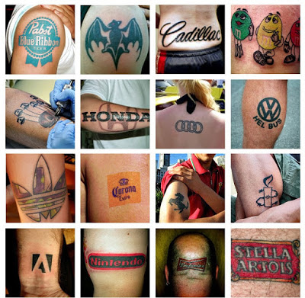
Fanático: Única y exclusivamente sólo existe una marca para esta clase de consumidor. Hasta el punto de dejar de consumir esa clase de producto del que es totalmente dependiente. No concibe un sustitutivo de la misma. Es totalmente fiel a la misma.

Slide 19
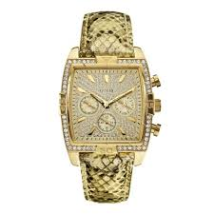
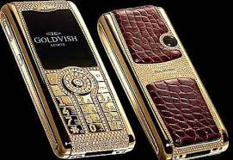
Consumidores por su relación con el dinero
Ostentoso: Le gusta el consumo de productos de gama alta y primera calidad. Suelen ser primeras marcas. Su compra suele ser irreflexiva y compra por impulso en muchos casos. Se da muchos lujos y se trata de un consumidor egocéntrico.

Slide 20
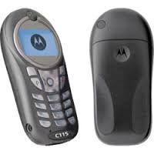
Conformista: Trata de cuidar el dinero y de cubrir sus necesidades básica. No adquiere lujos ni se da caprichos.

Slide 21

Ahorrativo: Es un consumidor que trata de conservar el dinero y sólo hacer las compras necesarias. Busca constantemente las ofertas y se asegura el consumo de los productos que necesita, sin excederse en la compra de los mismos.

Slide 22

Afanado: Aquel consumidor a familiar que controla por medio del dinero, lo mueve y lo controla. El hecho de tenerlo le da poder.

Slide 23

Protector: Curioso tipo de consumidor que únicamente usa el dinero para adquirir aquello que ayude a proteger y auxiliar a los demás.

Slide 24

Cazador: Busca hacer crecer la cantidad de dinero que tiene por medio de acciones agresivas y arriesgadas como inversiones de alto riesgo, busca cosas que garanticen la plusvalía de su compra.

Slide 25
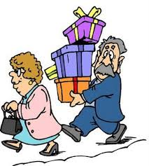
Idealista: Se trata de un consumidor inmaterial que consume únicamente para mejorar su calidad de vida, sin pensar en nada más.

Slide 26

Consumidores por su comportamiento basado en alguna psico-dependencia
Adultescente: Se trata de personas adultas que poseen cierta independencia económica y se comportan como si fueran adolescentes. Tratan de aparentar encontrarse en esa etapa de la vida por medio de los patrones de consumo y compran productos que a primera vista no se corresponden con su edad.

Slide 27
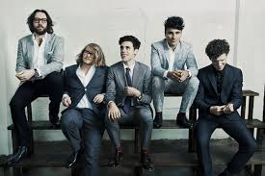
Bobo`s: Personas en edad madura que no siguen patrones de conducta establecidos. Consumen productos y servicios de mucho lujo y suelen presumir de ser rebeldes y llevar una vida Bohemia. Tienen ingresos altos. Su nombre viene de las palabras "Bourgeois & Bohemian".

Slide 28

Dinks: Se trata de parejas en las que ambos trabajan, disponen de ingresos medios-altos y no tienen hijos. Este nombre viene del inglés "Double Income/No kids"

Slide 29

Dins: Parejas que ambos trabajan y tienen ingresos pero deciden no tener actividad sexual, común en ciertas religiones, el ímpetu es canalizado a otro tipo de consumo.

Slide 30
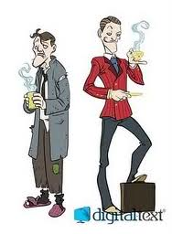
Duppie: Es aquel consumidor que en el pasado tuvo un trabajo de alto nivel y bien remunerado, pero que actualmente desempeña una actividad de menor responsabilidades y menores ingresos. Se trata de un grupo que no ha superado el hecho de perder prestigio. Su nombre viene de "Depressed Urban People/Depressed Yuppie"

Slide 31
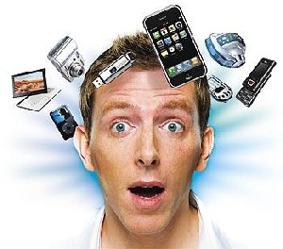
Geek o Tekkies: son los tecno-adictos, hacen todo por tener lo más último en tecnología de todas las áreas, caracterizándose por el consumo compulsivo.

Slide 32
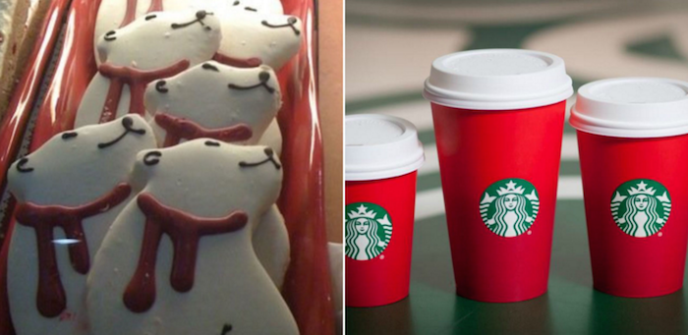

Grinch: Son aquellos consumidores que siempre resaltan la parte negativa del consumo, de las marcas y de los productos.

Slide 33
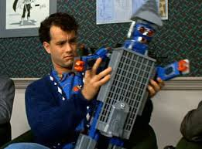
Kidult: Se trata de adultos con gustos de niños, compran juguetes, adornos infantiles y productos destinados principalmente al público infantil.

Slide 34
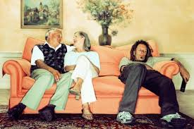
Kipper: Son los adultos sin independencia económica, su característica principal es que viven con sus padres y del dinero que ellos le pasan, lo que condiciona su consumo.

Slide 35
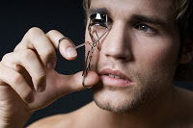
Metrosexual: Bien conocidos por todos, es un hombre que cuida su apariencia física al igual que lo hace una mujer, compra cosméticos masculinos y cuida especialmente su estilismo. Suelen consumir productos de primeras marcas y no escatiman en gastos para productos del cuidado personal.

Slide 36

Mujer Alfa: Es la mujer que trabaja y su puesto e ingreso son superiores al de su pareja, tomando ella misma las decisiones de consumo.

Slide 37

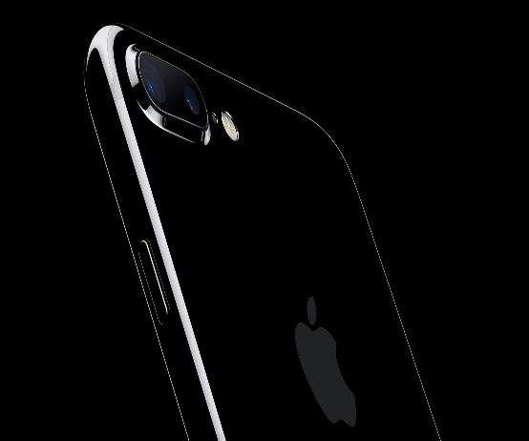
Prosumer: Son aquellos consumidores fanáticos de la tecnología. Adquieren siempre lo último de lo último y suelen ser los primero en disponer todos los adelantos tecnológicos en una rama del consumo. Aunque las manejan como si fueran especialistas, sólo se trata de un hobby para ellos.

Slide 38

Senior Gold: Son jubilados que sin la necesidad de tener hijos que mantener se dan los lujos que antes no pudieron. En muchas ocasiones tienen un comportamiento de adolescentes.

Slide 39

Single & op: Son los adultos solteros, divorciados o viudos que viven acompañados de uno o más hijos, teniendo prioridad los hijos en sus patrones de consumo.

Slide 40

Spoiled Beatch: Son las mujeres que nunca han trabajado ni piensan hacerlo. Suelen ser mujeres que en su infancia eran niñas consentidas por sus padres y esperan que su pareja lo siga haciendo, gastando más de lo que pueden y viviendo por encima de sus posibilidades.

Slide 41

Yugs: Suelen ser consumidores que rozan la edad de treinta años y que apenas tienen "vida social" debido a que pasan mucho tiempo con los videojuegos o internet. Su manera de consumir se adapta a este estilo de vida.

Slide 42
bibliografia
Mercadotecnia, Laura Fischer, Jorge Espejo, Mc Graw Hill 2007 Mexico.
Mercadotecnia, Ceesa, KeeganWarrenj, 2009
Ginkota Kotabe, Administración de Mercadotecnia, Trillas 2001
Fundamentos de Marqueting. Marcha, Williams J. Mc Graw Hill, 2007
Comercio internacional I. Salvador Mercado H, Limusa 2000
El Plan de Marqueting, Sainz de Vicuña, Madrid 2012

Slide 43
https://www.google.com.mx/search?q=ENFOQUES+DE+LA+ADMINISTRACI%C3%93N&espv=2&biw=1366&bih=662&source=lnms&tbm=isch&sa=X&ved=0ahUKEwiAxdCY7dXPAhUD2oMKHRecBTMQ_AUIBigB#tbm=isch&q=clasificacion+del+consumidor
https://www.google.com.mx/search?q=consumidor+por+tipo+de+compra+planedo&espv=2&biw=1366&bih=662&source=lnms&tbm=isch&sa=X&ved=0ahUKEwj_jf6h-NXPAhVH8IMKHQ2iAdsQ_AUIBigB
https://www.google.com.mx/search?q=consumidor+cazador&espv=2&biw=1366&bih=662&source=lnms&tbm=isch&sa=X&ved=0ahUKEwj6hLj7_9XPAhWsy4MKHd7RCQIQ_AUIBigB#imgrc=1weKmAR28oKqaM%3A
https://www.google.com.mx/search?q=consumidor+cazador&espv=2&biw=1366&bih=662&source=lnms&tbm=isch&sa=X&ved=0ahUKEwj6hLj7_9XPAhWsy4MKHd7RCQIQ_AUIBigB#tbm=isch&q=les+compran+todo+los+pdres&imgrc=PzDt7nQpe9bcIM%3A

Slide 44
REFERENCIA DE IMÁGENES
https://www.google.com.mx/search?q=consumidor+cazador&espv=2&biw=1366&bih=662&source=lnms&tbm=isch&sa=X&ved=0ahUKEwj6hLj7_9XPAhWsy4MKHd7RCQIQ_AUIBigB#tbm=isch&q=consumidor+grinch
https://www.google.com.mx/search?q=consumidor+cazador&espv=2&biw=1366&bih=662&source=lnms&tbm=isch&sa=X&ved=0ahUKEwj6hLj7_9XPAhWsy4MKHd7RCQIQ_AUIBigB#tbm=isch&q=consumidor+iphon&imgrc=_
https://www.google.com.mx/search?q=consumidor+cazador&espv=2&biw=1366&bih=662&source=lnms&tbm=isch&sa=X&ved=0ahUKEwj6hLj7_9XPAhWsy4MKHd7RCQIQ_AUIBigB#tbm=isch&q=consumidor+ps4&imgrc=xMwHCL9YMMJNXM%3A
http://fido.palermo.edu/servicios_dyc/proyectograduacion/archivos/397.pdf

